Slide 1


Специальность: 09.02.07 Информационные системы и программирование
Дипломный
проект
на тему
«Автоматизация управления проектами "Почта России"»
Обучающийся: Заболотний Давид Александрович
Руководитель: Сибирев Иван Валерьевич
Notes:
Сделано!

Slide 2



Актуальность и значимость проблемы
Масштабы и сложность операций
Неэффективность текущих процессов
Отсутствие единой системы
Рост требований к прозрачности и контролю

Slide 3
Цель дипломного проекта
1
Разработка системы автоматизации управления проектами для «Почты России»
3
Увеличить уровень прозрачности и контроля за проектами
2
Повысить эффективность текущих процессов
4
Привести всю систему управления проектами к единой системе

Slide 4






Планируемый охват
240 тыс. слушателей до 2024 год
Задачи для дипломного проекта
I
II
III
Формирование целей и задач
Анализ предметной области
Проектирование и разработка БД
IV
V
VI
Обоснование экономической эффективности ИС
Разработка ИС
Тестирование ИС

Slide 5



Анализ
Выполненные задачи
Произведен анализ предметной области, включающий подробное описание комплекса задач и бизнес процессов
Ключевая процедура
Учет и обработка и назначение проектов – ключевые операции в деятельности отдела департамента IT компании
Проблема
Ручное выполнение этих процессов влечет за собой неэффективное использование времени и ресурсов, А также отсутствие возможности контроля над проектами и сотрудниками, отвечающими за разработку и проектирование проектов

Slide 6
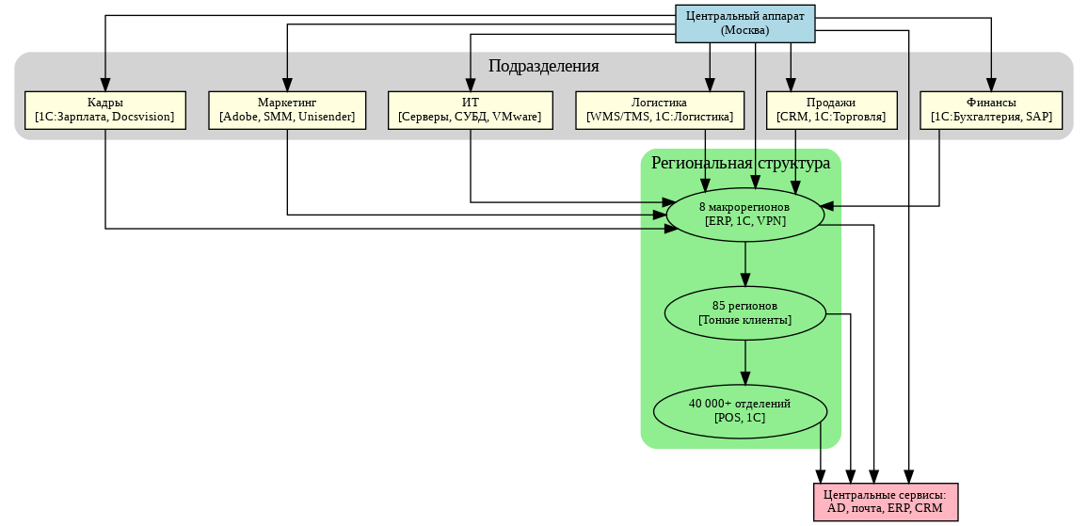
Исследование предприятия. Программная архитектура

Slide 7
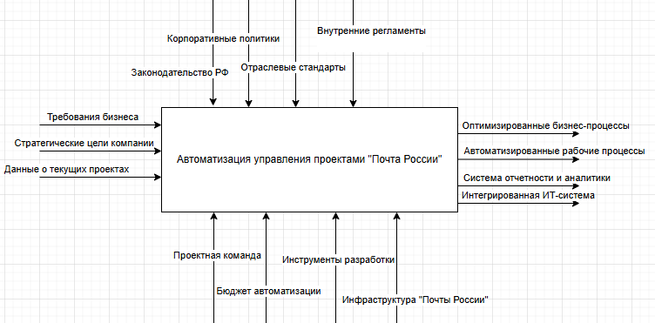
Исследование предприятия. Бизнес процессы. IDEF0

Slide 8
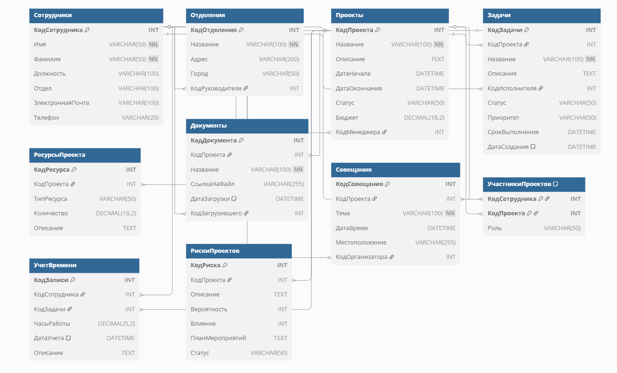
Проектирование и разработка. БД. Логическая модель

Slide 9
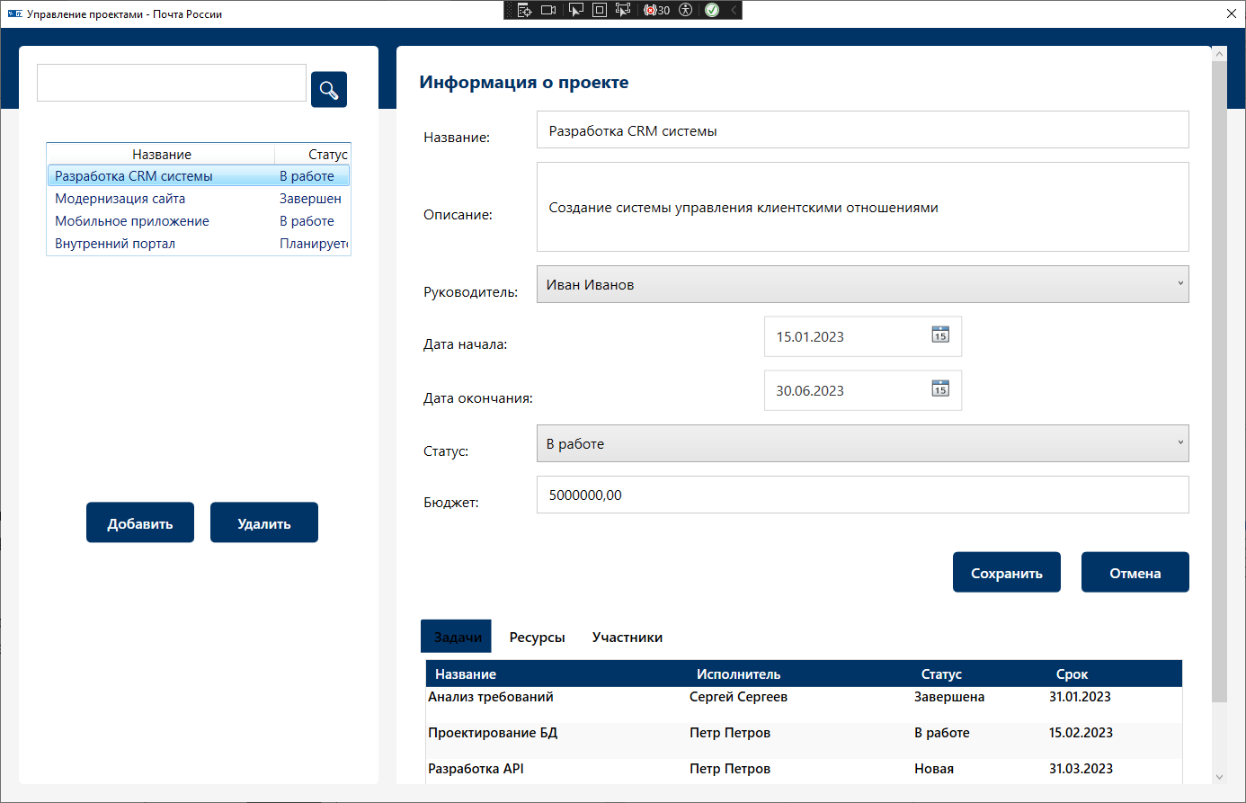
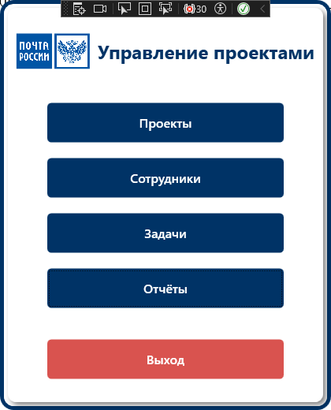
Проектирование и разработка. ИС. Пример работы
Форма меню
Форма управления проектами

Slide 10
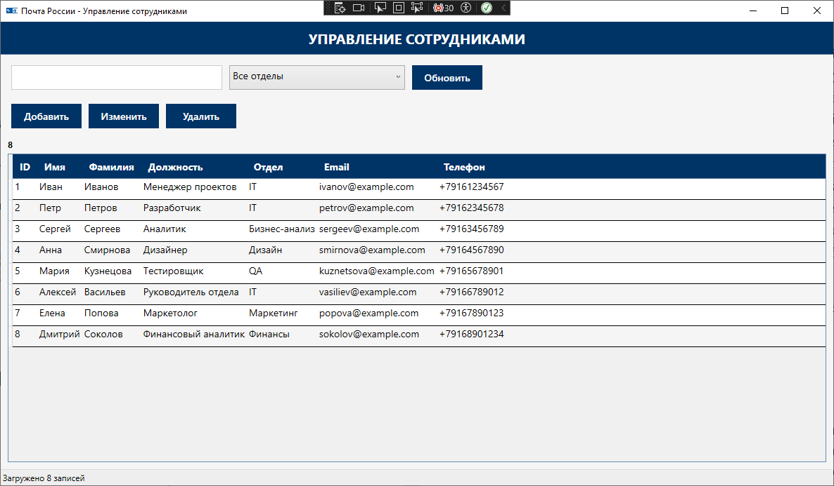
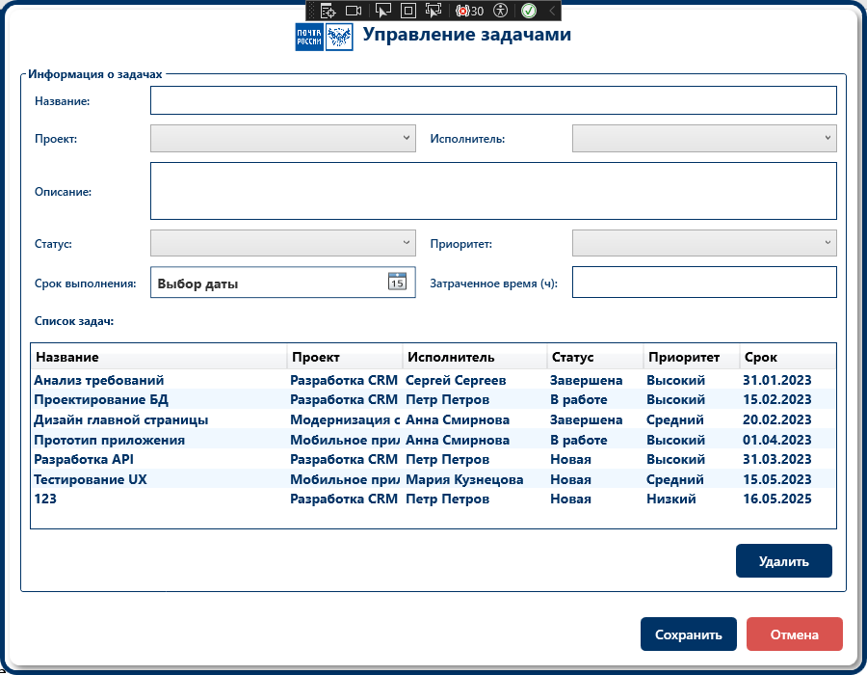
Проектирование и разработка. ИС. Пример работы
Форма управления сотрудниками
Форма управления задачами

Slide 11
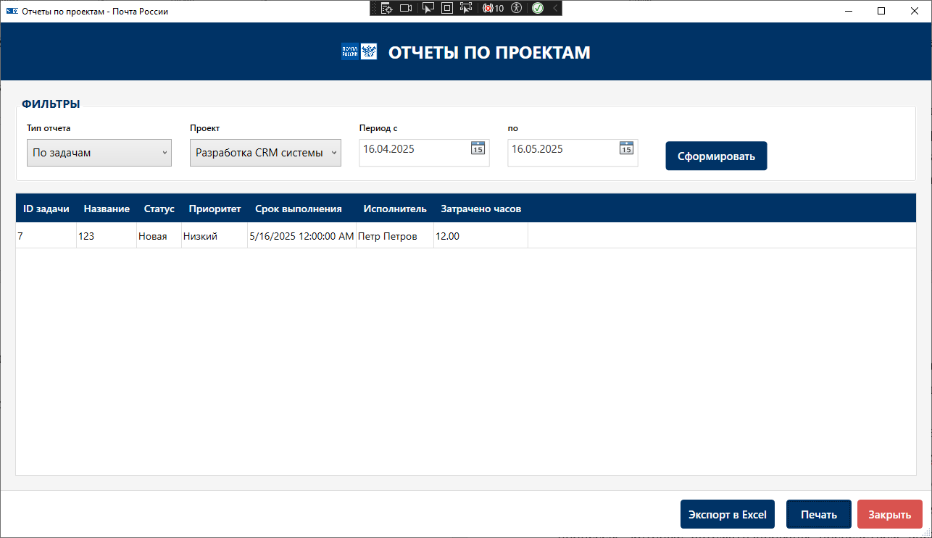
Проектирование и разработка. ИС. Пример работы
Форма отчетов

Slide 12
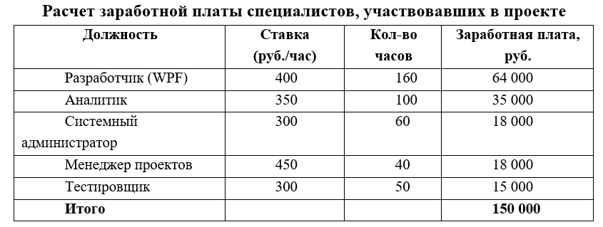
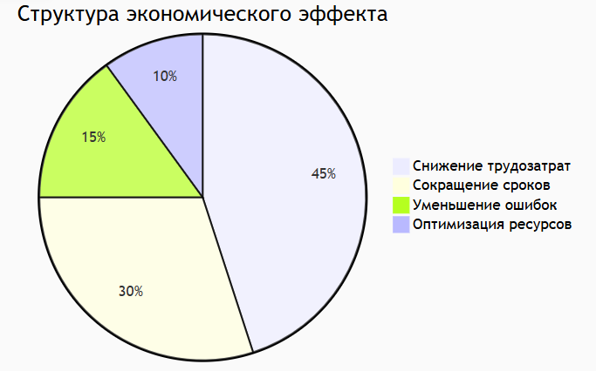
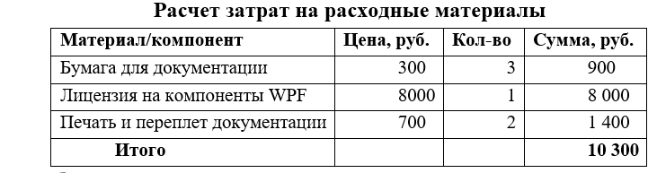
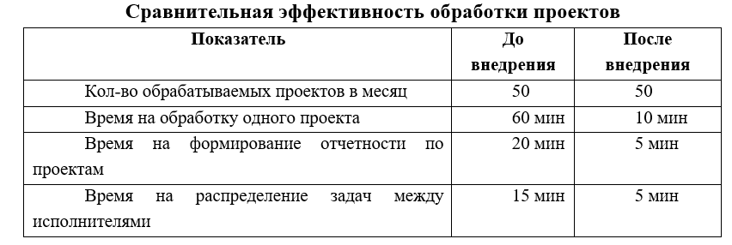
Экономическая эффективность проекта
Notes:
Сделано!!!

Slide 13
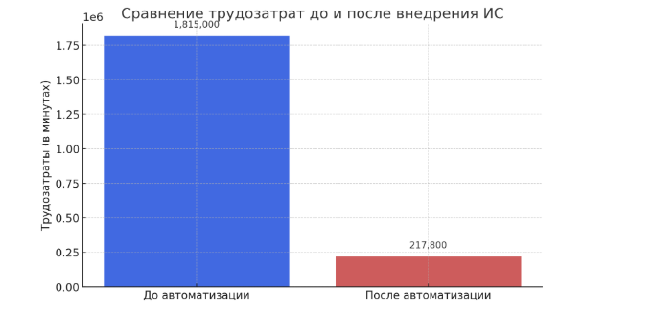
Экономическая эффективность проекта
Notes:
Сделано!

Slide 14
Вывод
В рамках дипломного проекта была разработана комплексная система автоматизации управления проектами для «Почты России», представляющая собой законченное программное решение с четко структурированной архитектурой. Основу системы составили четыре взаимосвязанных модуля: модуль управления проектами с функционалом планирования сроков и бюджетов, модуль работы с задачами, включающий механизмы назначения и контроля исполнения, модуль учета сотрудников с разграничением прав доступа, и аналитический модуль формирования отчетности. Техническая реализация выполнена на платформе WPF с использованием паттерна MVVM, что обеспечило гибкость и масштабируемость решения.
Notes:
Сделано!

Slide 15
Вопросы
Notes:
Сделано!

